Slide 1
Mexico City GIS Users Meetup
Tipos de usuario
y
Áreas de aplicación

Slide 2
Posición y ubicación
Posición: Situación o disposición
Ubicación: Situar o instalar en determinado espacio o lugar.
Todos los objetos ocupan una posición en el espacio.
La posición es relativa a otros objetos.
La posición es una característica muy importante en la vida de las personas.

Slide 3
Posición y ubicación
La posición se asocia con la vista pero es completamente independiente, la vista es el sentido más seguro de percepción de posición.
La posición necesita unidades, un sistema muy utilizado en ciencias es el cartesiano, pero para geografía resulta poco práctico. No importa las unidades ni el marco de referencia que se elija sino que el uso sea consistente.

Slide 4
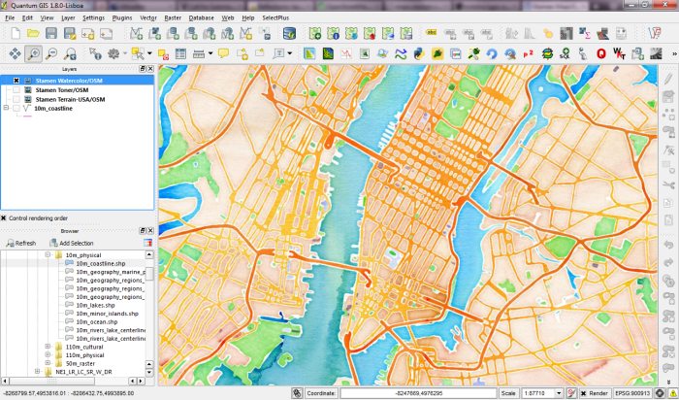

Slide 5
GIS Specialists
En el Departamento de Desarrollo del Empleo de California se define a un especialista en GIS como una persona que trabaja con software y programas para crear y mantener datos y o mapas que pueden ser combinados con datos georeferenciados. El software GIS tiene la capacidad de relacionar distintos tipos de datos como: datos socioeconómicos, demográficos, administrativos, políticos, de uso de suelo, de cobertura, ambientales, de infraestructura y de redes de transporte.
http://www.calmis.ca.gov/file/occguide/geogspec.htm

Slide 6
GIS Specialists
Entre sus tareas se encuentran:
    Crear mapas y gráficas
    Reunir, analizar e integrar datos espaciales
    Analizar datos espaciales para generar estadísticas geográficas para reportes y documentos
    Diseñar bases de datos espaciales
    Analizar relaciones geográficas entre diferentes tipos de datos
    Presentar información a los usuarios y responder sus preguntas

Slide 7
GIS Specialists
Entre sus habilidades y conocimientos están:
    Geografía
    Comunicación
    Habilidades analíticas
    Matemáticas
    Recolección de información
    Ordenamiento de información
    Ciencias de la computación
    Evaluación de sistemas

Slide 8
¿Especialista?
Es un perfil muy variado, sin embargo, es muy difícil o imposible que una sola persona domine tantos y tan variados campos del conocimiento.
Es por eso que cada vez hay más sistemas especializados que facilitan el trabajo de muchos de estos aspectos para profesionales de áreas particulares.
Las herramientas no sustituyen una buena formación especializada y generalmente es necesario un verdadero trabajo interdisciplinario.

Slide 9
Realidad
Actualmente el usuario de sistemas GIS no necesita tener conocimientos técnicos avanzados sobre el sistema mismo.
El nuevo usuario es gente creativa que se da cuenta de la disponibilidad de datos espaciales y decide usarlos para tareas en las que no se habían incorporado por la complejidad técnica asociada.
El conocimiento técnico no es necesario pero sí permite un uso más eficiente de los recursos.

Slide 10
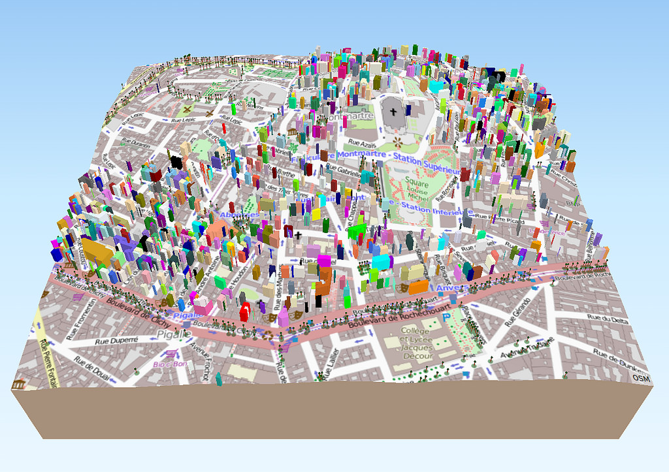

Slide 11
Profesiones que necesitan GIS
Construcción
  Arquitectura
  Ingeniería Civil
  Técnicos
Biología
Ciencias sociales
Ciencias políticas
Geografía
Logística
Transportes
Mercadotecnia

Slide 12
Campos clásicos para GIS
Manejo de recursos naturales
Censos y catastros
Estudios de poblaciones y migración
Inventarios de flora y fauna
Construcción y transporte
Cartografía

Slide 13
Nuevos campos de aplicación
Mercadotecnia (Geomarketing)
  Comportamiento del consumidor
  Ubicación de tiendas
  Administración de mercadeo
Servicios web y móviles
  Aplicaciones para usario
  Aplicaciones para negocio
Investigación y desarrollo
Big Data y Data Mining

Slide 14
Información geográfica
Los sistemas de información geográfica son cada vez más localizados, la ubicación puede estar referenciada en coordenadas globales (geográficas), pero comúnmente al usuario le interesan coordenadas locales.
Con el avance de la tecnología y los dispositivos móviles con GPS los datos son cada vez más abundantes y precisos, se necesitan mejores técnicas de categorización y limpieza de datos.

Slide 15
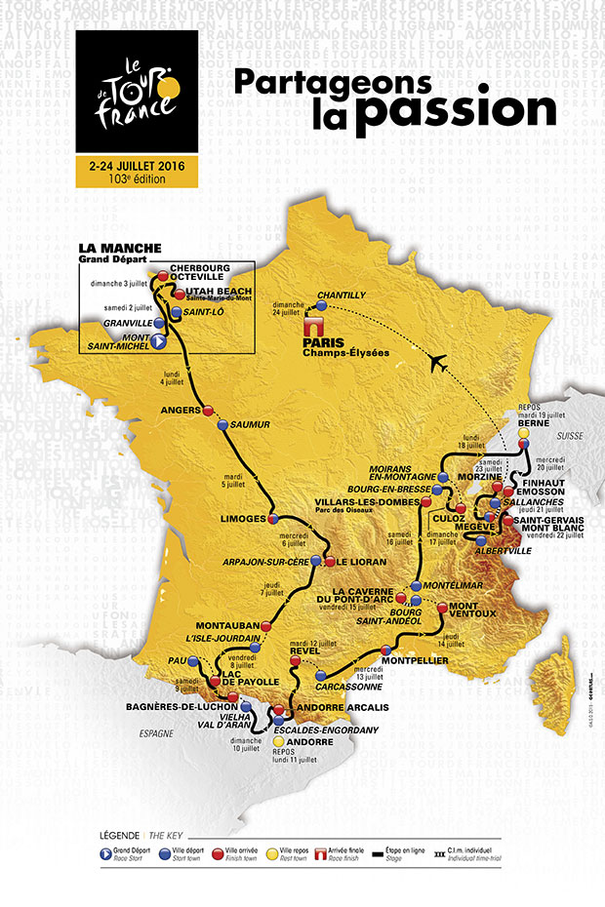
Tour de France

Slide 16
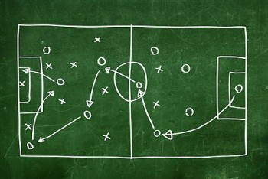
Football y Futbol

Slide 17
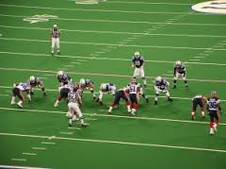
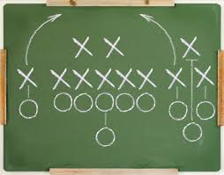

Slide 18
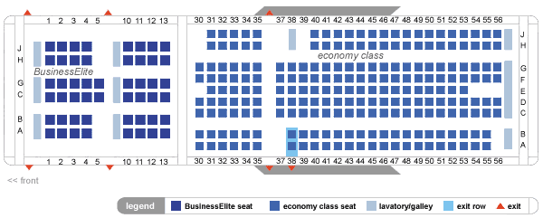
Asiento en un vuelo

Slide 19
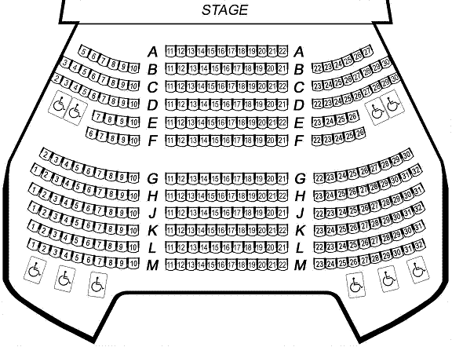
También es GIS
El asiento en el cine, en un estadio, un foro o teatro, una conferencia o un salón de clases también son problemas espaciales que un sistema GIS puede resolver de manera muy eficiente.

Slide 20
¡Gracias!
Dudas, comentarios o sugerencias:
migsar.navarro@gmail.com

